Slide 1
화합물의 조성 결정

Slide 2
1. 실험목적
정량분석의 하나인 중량분석법을 이용하여 BaCl₂·2H₂O 속의 Ba의 함량(%) 결정한다.
핵심개념 : 침전법, 휘발법, 추출법, 전해법

Slide 3
2. 이론
분석화학
물질을 구성하는 원자 또는 분자를 검출해 종류와 양을 결정하는 화학의 분야
정량분석 : 혼합물에 존재하는 화합물에 대해 양을 결정
정성분석 : 화합물의 조성을 밝히거나 혼합물 중 특정 화합물을 확인

Slide 4
2. 이론
중량분석법
시료의 목적 성분을 다양한 방법으로 분리하여 조성이 일정한 화합물로 만든 후 무게를 측정해 시료 내 포함된 목적 성분의 함량을 구하는 방법
침전법 : 침전 시약으로 목적 성분을 침전시켜 여과한 뒤 건조 또는 가열해 칭량
휘발법 : 목적 성분이 휘발성을 가지도록 변화할 수 있는 경우 휘발성을 이용해 시료로부터 성분을 분리해 칭량
추출법 : 목적 성분을 용매로 추출 및 용해하여 분리하고 용매를 증류시켜 제거한 뒤 남은 잔유물을 칭량
전해법 : 금속염류 수용액에 전극을 넣어 직류 전류를 흘린 후 전극에 석출되는 금속을 칭량

Slide 5
2. 이론
침전반응
가장 많이 사용되는 방법으로 교환 반응을 통해 침전 반응이 발생
반응물에 포함된 양이온과 음이온이 생성물에서는 서로 자리가 바뀌어 새로운 이온쌍이 형성
서로 반대 전하를 가지는 이온쌍이 강하게 결합되어 불용성의 이온성 교체 화합물 생성

Slide 6
2. 이론
침전반응
교환 반응식 균형
존재하는 이온을 측정하기 위해 반응물의 화학 반응식 사용
반응물의 양이온과 음이온이 결합한 생성물의 화학 반응식
반응식의 균형을 맞춤

Slide 7
2. 이론
실험반응식
BaCl₂·2H₂O → BaCl₂ + 2H₂O
BaCl_{2(aq)} + H₂SO_{4(aq)} → BaSO_{4(s)} + 2HCl_{(aq)}
Ba의 질량 = BaSO₄의 질량 ⅹ 0.588401
BaSO₄중 Ba의 비율 | = | Ba의 원자량 | = | 137.327 g/mol | =0.588401
 |  | BaSO₄의 화학식량 |  | 233.390 g/mol
Ba의 질량 | ⅹ 100 = 시료 중 Ba의 질량 %
시료의 질량

Slide 8
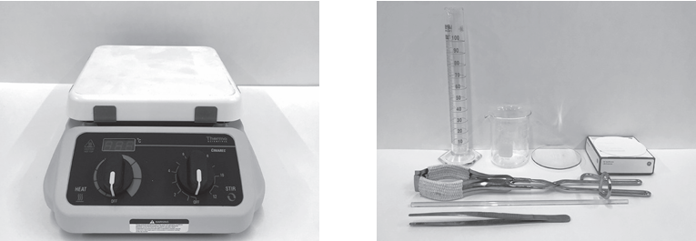
3. 실험기구 및 시약
기구
시약
100 ㎖ 눈금실린더
250 ㎖ 비커
감압여과장치
감압여과지(거름종이)
시계접시
유리막대
핀셋
비커집게
Hot plate
BaCl₂∙2H₂O
6M HCl
3M H₂SO₄
증류수

Slide 9
4. 실험 방법
화합물의 조성 결정
빈 250 ㎖ 비커의 무게를 0.01g까지 측정하고, BaCl₂∙2H₂O(S) 약 2g을 취하여 비커에 담고 다시 무게를 0.01g까지 측정
Hot plate 위에 시료가 담긴 비커를 올린 후 150℃(Hot plate 온도)로 10분간 가열 (비커가 뜨거우므로 손으로 만지지 않도록 주의)
가열한 시료를 상온까지 냉각시킨 후 시료가 담긴 비커의 질량을 측정 (③ - ① = BaCl₂의 질량)
위 시료에 100 ㎖ 가량의 증류수를 넣어 시료를 녹인 후 6M HCl 1 ㎖를 첨가하고 증류수를 더 넣어 용액의 양이 150 ㎖가 되도록 한 뒤 유리막대로 저어 시료를 완전히 녹임

Slide 10
4. 실험 방법
화합물의 조성 결정
용액을 150℃로 5~10분간 가열
3M H₂SO₄ 8 ㎖를 첨가하여 시계접시로 비커를 덮고 10분간 가열한 후 식힘
감압여과지의 무게를 측정하고 감압하여 걸러 냄
걸러낸 시료를 건조하여 0.01g까지 무게 측정

Slide 11
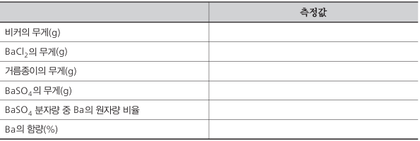
5. 실험 결과 계산
이론 및 실제 석출량 계산
BaCl₂·2H₂O 중 Ba의 조성(%) 결정

Slide 12
5. 실험 결과 계산
이론 및 실제 석출량 계산
Ba의 질량 구하기
Ba의 질량 = BaSO₄의 질량 ⅹ 0.588401
시료 중 Ba 함량 (%)
Ba의 질량 | ⅹ 100 = 시료 중 Ba의 질량 %
시료의 질량

Slide 13
6. 주의 및 참고사항
(1) 보안경을 반드시 착용하고 실험을 진행한다.
(2) 뜨거운 비커는 절대 맨 손으로 만지지 말고 비커 집게를 이용하여 잡는다.
(3) HCl, H₂SO₄가 피부에 묻지 않도록 주의한다.
(4) 거름종이의 최초 무게를 반드시 측정한다.

